Slide 1

МУНИЦИПАЛЬНОЕ БЮДЖЕТНОЕ ДОШКОЛЬНОЕ ОБРАЗОВАТЕЛЬНОЕ УЧРЕЖДЕНИЕ НОВОАЛТАТСКИЙ ДЕТСКИЙ САД «КОЛОКОЛЬЧИК»
ПРОЕКТ
«Организация предметно-пространственной среды
в соответствии с ФГОС ДО»
Социально-коммуникативное развитие

Slide 2
Краткая аннотация проекта
Тип проекта: информационно-исследовательский, познавательно- творческий .
Вид проекта: внутренний , групповой.
Участники проекта: администрация, педагоги, родители, дети.
Предмет проекта: совместная деятельность педагогов с родителями по организации предметно-развивающейся среды в группе.
Продукт проектной деятельности: оформление предметно-развивающей среды в группе ДОУ (социально-коммуникативного развития) .
Продолжительность проекта: годовой.
Обеспечение проекта: материально-техническое; учебно-методическое оснащение; информационное обеспечение.

Slide 3
Актуальность
Актуальность социально-коммуникативного развития дошкольников возрастает в современных условиях в связи с особенностями социального окружения ребёнка, в котором часто наблюдаются дефицит воспитанности, доброты, доброжелательности, речевой культуры во взаимоотношениях людей.
В рамках реализации ФГОС в содержании образовательной деятельности дошкольных учреждений более пристальное внимание должно быть уделено достижению целей и решению задач социально-коммуникативного развития. Развивающая предметная среда является основным средством формирования личности ребенка и источником его знаний и социального опыта.

Slide 4
Цель проекта
  Создание развивающей предметно-пространственной среды, комфортных и благоприятных условий для полноценного проживания детей дошкольного детства, их гармоничного развития и саморазвития, формирования основ базовой культуры личности, всестороннего развитие психических и физических качеств в соответствии с ФГОС ДО.
  Привлечь внимание родителей к проблеме создания развивающей предметно-пространственной среды в ДОУ.

Slide 5
Задачи проекта
Изучить и внедрить в практику новые подходы к организации предметно-развивающей среды, обеспечивающих полноценное развитие дошкольников.
Организовать развивающую среду, способствующую эмоциональному и психическому благополучию в своевременном всестороннем развитии каждого ребенка с учетом их потребностей, наклонностей и интересов.
Создать условия для обеспечения разных видов деятельности дошкольников в целях повышения эффективности воспитательно-образовательного процесса
Организовать единство подходов к воспитанию детей в условиях дошкольного образовательного учреждения и семьи.

Slide 6
Ожидаемые результаты реализации проекта
повышение уровня собственной профессиональной компетентности в условиях ФГОС;
создание вариативного проекта современной предметно-развивающей среды в условиях группы ДОО для повышения качества дошкольного образования в соответствии с ФГОС;
оформление центров социально-коммуникативного развития; оптимизация игрового пространства;
систематизация и упорядочение накопленного материала; рациональное размещение оборудования в условиях группы;
умение создавать пространство, удовлетворяющее потребностям актуального, ближайшего и перспективного творческого развития каждого ребенка в группе.

Slide 7
Этапы реализации проекта
1. Подготовительный этап
Изучение нормативных документов, регламентирующих выбор оборудования, учебно-методических и игровых материалов.
Изучение современных научных разработок в области развивающей предметно-пространственной среды для детей дошкольного возраста.
Анализ развивающей предметно-пространственной среды социально-коммуникативного развития МБДОУ Новоалтатского ДС «Колокольчик».
Разработка проекта организации группового пространства, отвечающего современным критериям функционального комфорта и основным положениям развивающей, обучающей и социальной деятельности.
Анализ материальной базы МБДОУ Новоалтатского ДС «Колокольчик» для организации и оснащения развивающей предметно-пространственной среды оборудованием.
Разработка плана по реализации проекта и определение ответственных лиц.

Slide 8
Основной этап
Подбор и приобретение необходимых игрушек, дидактических пособий, детской и игровой мебели.
Изготовление игрового оборудования родителями
Рациональное расположение центров по разным видам детской деятельности согласно рекомендациям и принципам построения развивающей среды.
Создание развивающей среды, в групповой комнате в соответствии с требованиями ФГОС ДО.
Оформление центров социально-коммуникативного развития в соответствии с задачами проекта и требованиями охраны жизни и здоровья детей.

Slide 9
Заключительный этап
Завершение создания развивающей предметно-пространственной среды в группе, отвечающей современным требованиям
Обобщение положительного опыта. Презентация проекта. Представление результатов работы в МБДОУ Новоалтатского ДС «Колокольчик».
Повышение эффективности педагогической деятельности.

Slide 10
Социально – коммуникативное развитие - «процесс усвоения и дальнейшего развития индивидом социально-культурного опыта, необходимого для его включения в систему общественных отношений»

Slide 11
Принципы
насыщенности
трансформируемости
полуфункциональности
вариативности
доступности
безопасности

Slide 12
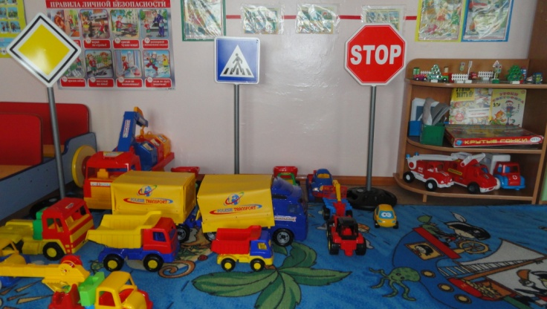
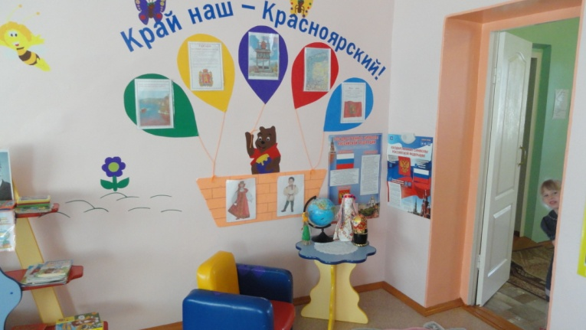
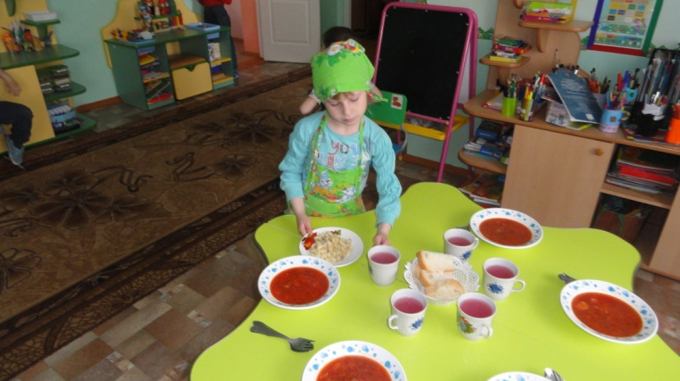
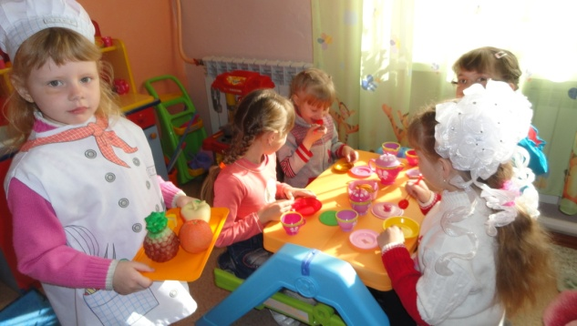
Центры активности
Центр безопасности
Центр патриотического воспитания
Центр сюжетно-ролевых игр
Центр труда

Slide 13
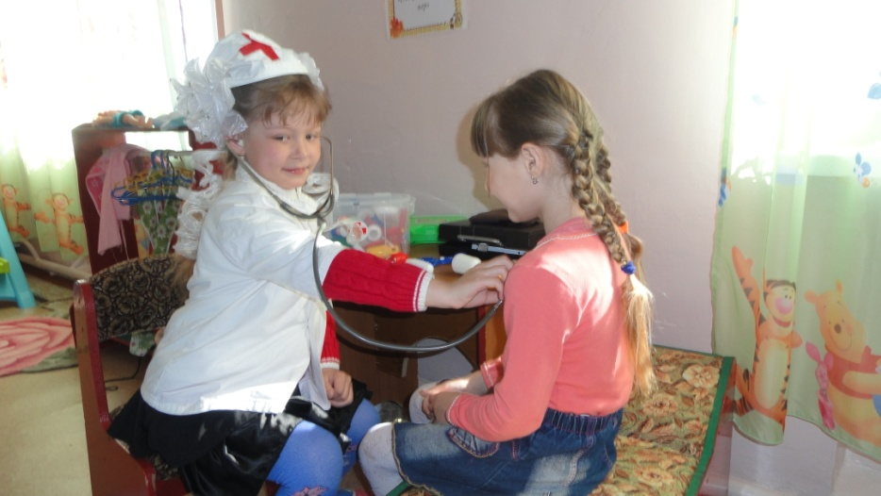
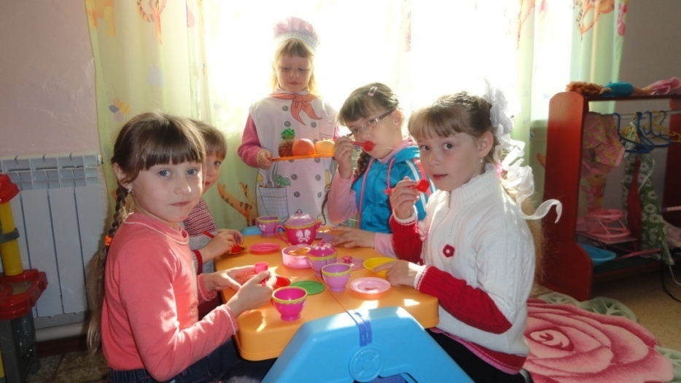
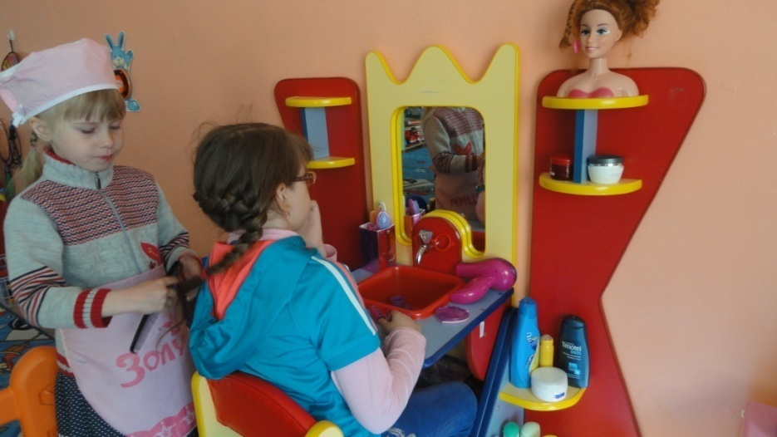
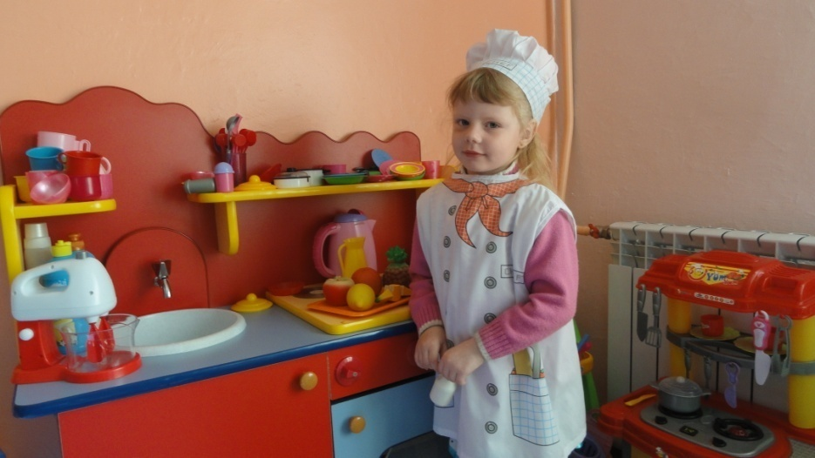
Сюжетно – ролевая игра «Больница», «Моя семья», «Салон красоты», «Кафе»

Slide 14
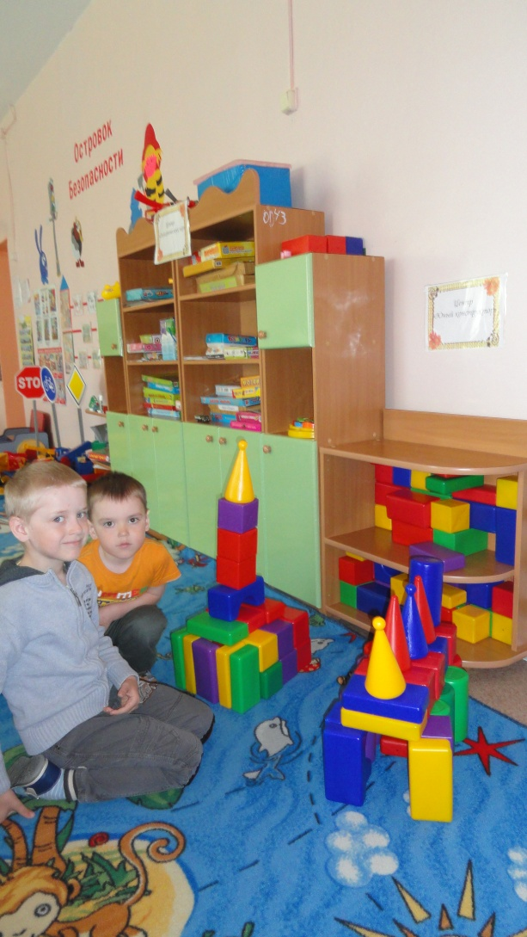
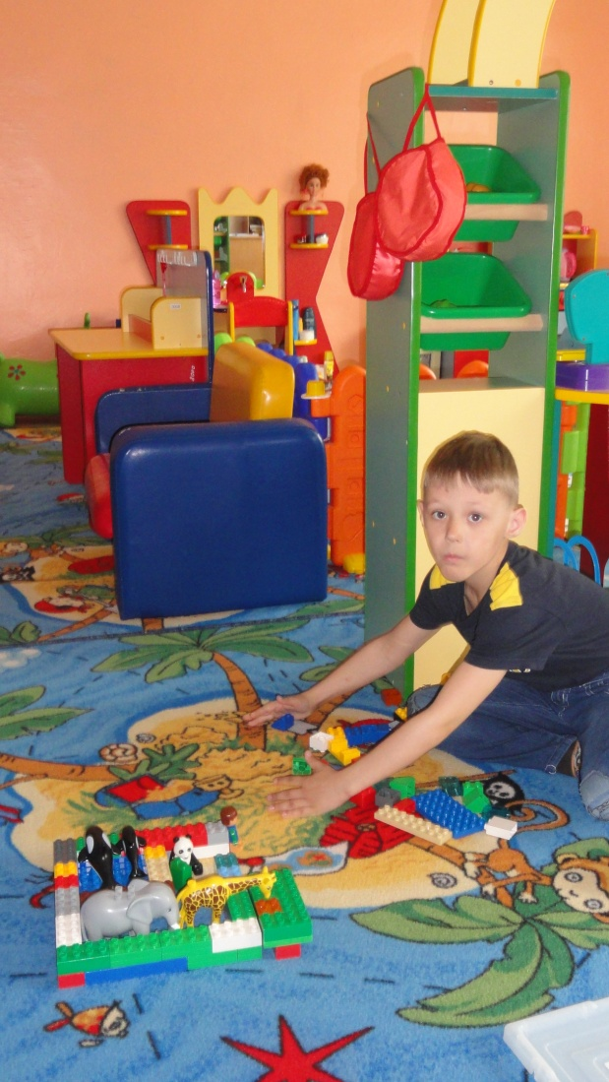
Центр конструирования

Slide 15
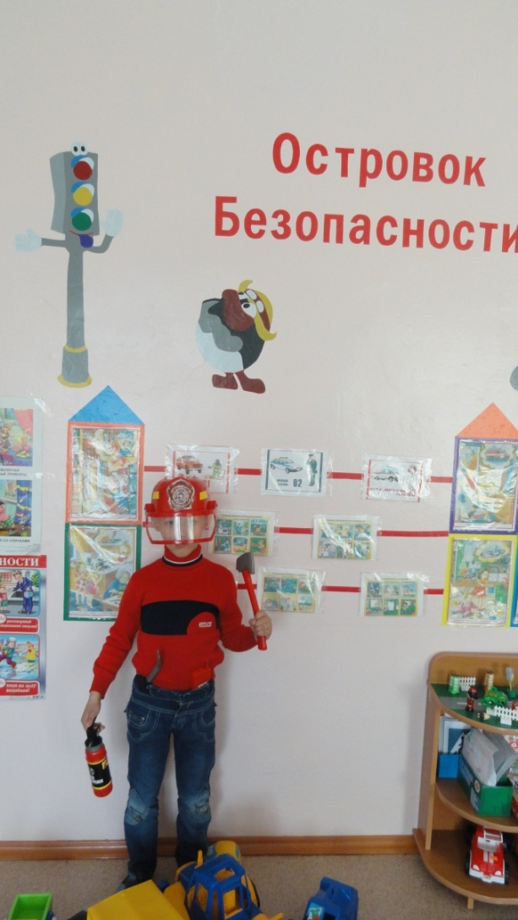
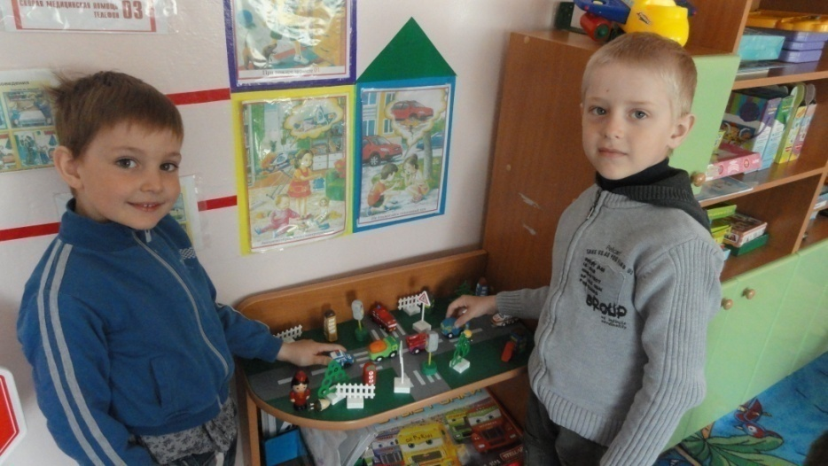
Центр безопасности

Slide 16
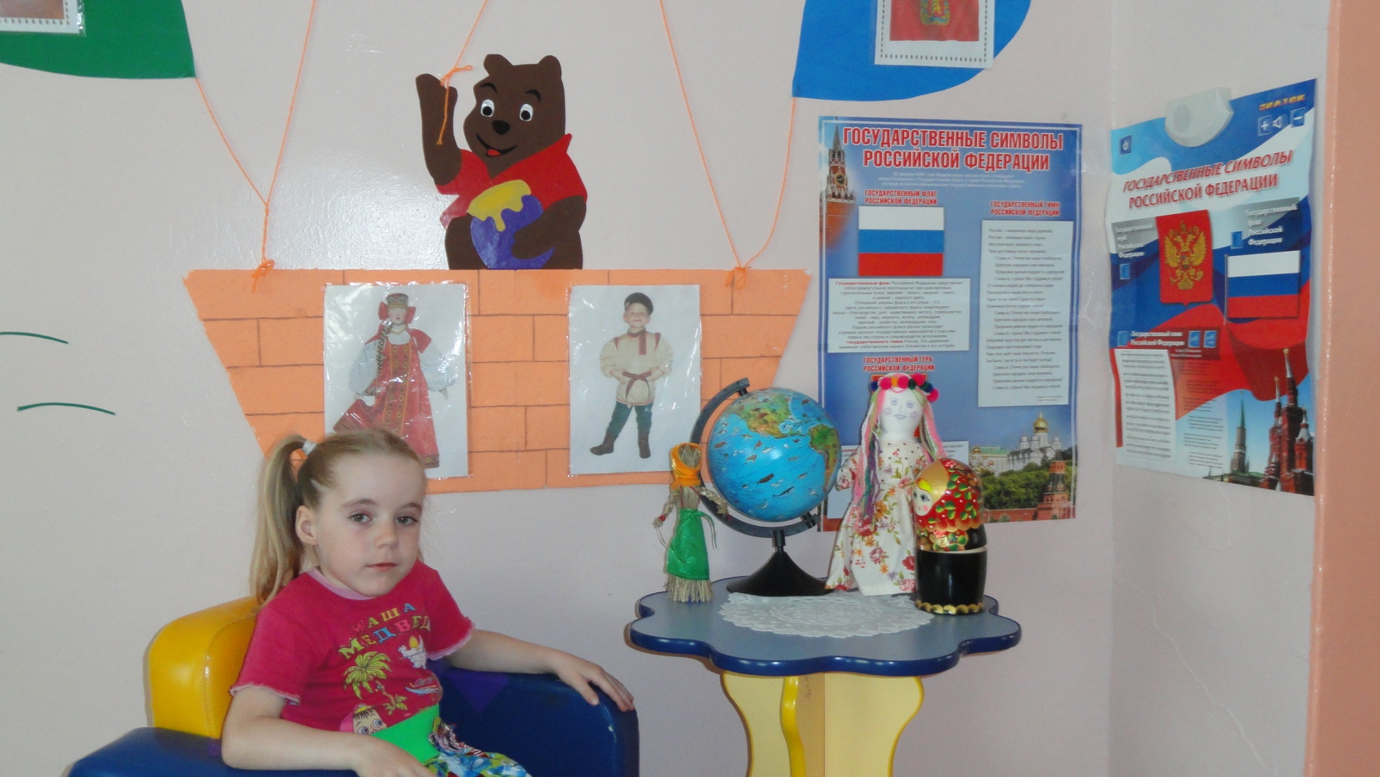
Центр патриотического воспитания

Slide 17
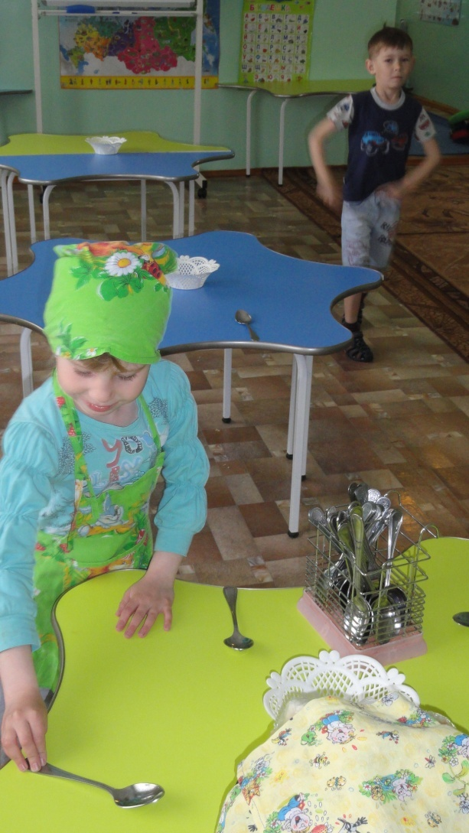
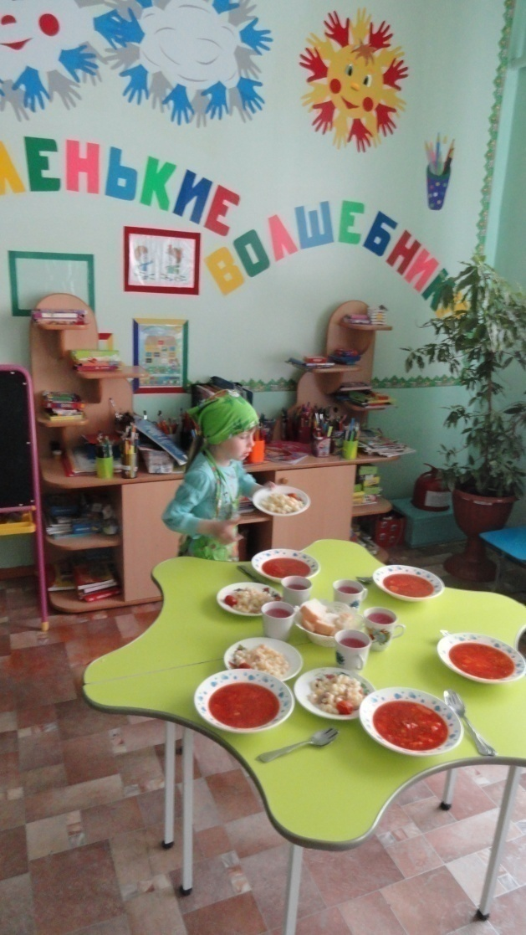
Центр труда

Slide 18
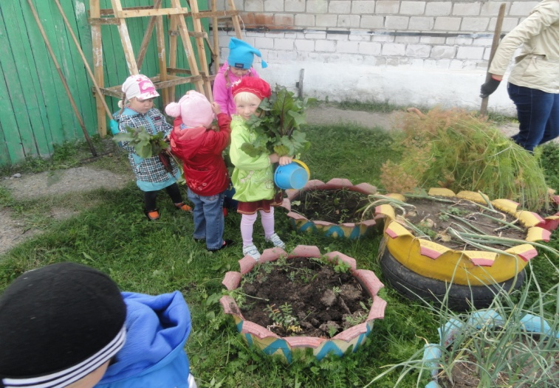
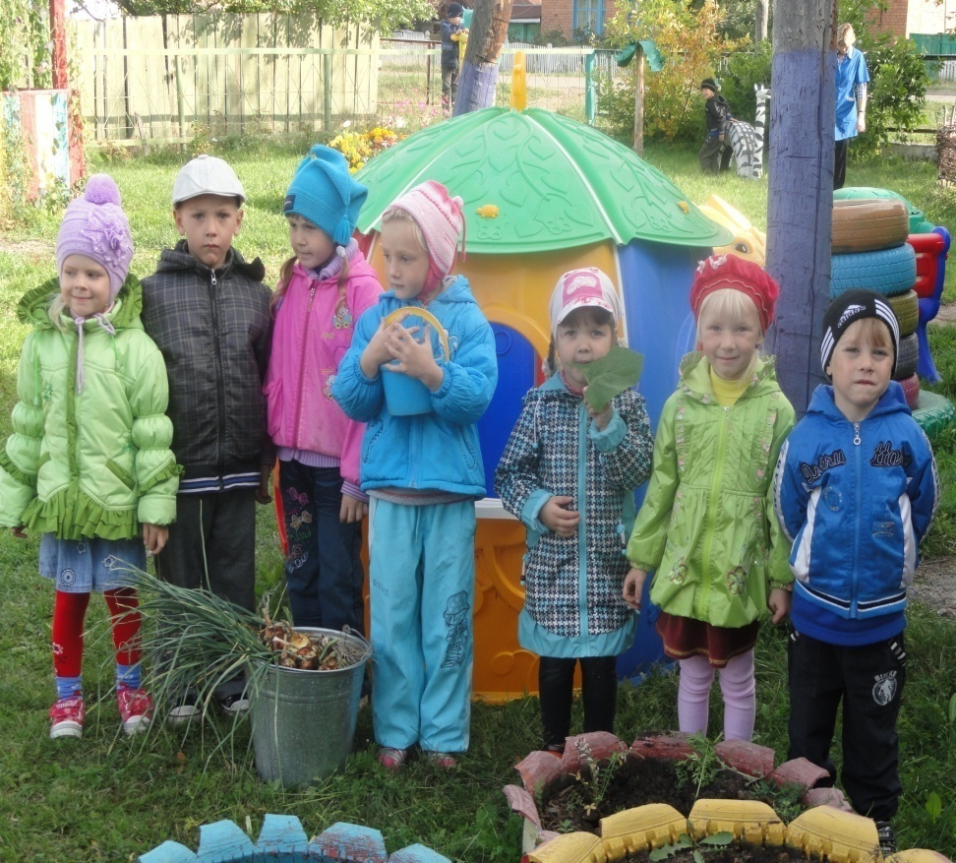
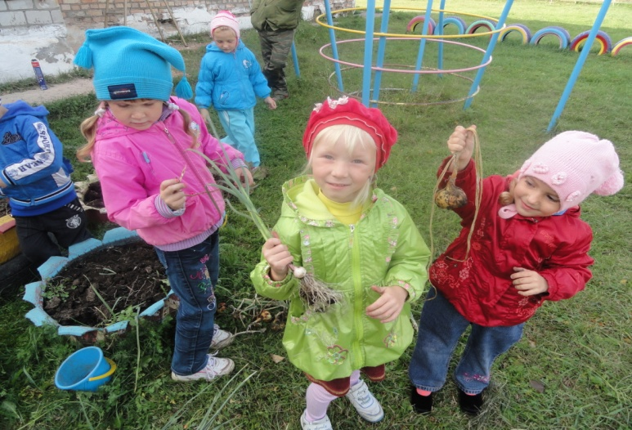
Коллективный труд

Slide 19
Вывод
Постоянная, непрерывная работа по всем 4-ем направлениям данной ОО способствует социально – коммуникативному развитию каждого ребёнка.
Дети становятся более раскрепощёнными и самостоятельными, целеустремлёнными и уверенными в себе, общительными, более внимательными и заботливыми по отношению к сверстникам и взрослым; способными к взаимопониманию и сотрудничеству. У детей формируется способность совместно принимать решения и следовать их выполнению.

Slide 20
Спасибо за внимание!

